Slide 1
Calculul materialelor acustice necesare pentru echilibrarea timpului de reverberație într-o încăpere
Autor: Popescu Vlad Gabriel
Disciplina: Măsurarea și caracterizarea sistemelor acustice
Profesor coordonator: Cristian Negrescu
An universitar: 2024–2025

Slide 2
Introducere – Contextul acustic
Reverberația = persistența sunetului după stingerea sursei
Timpul de reverberație (RT60): timp scădere 60 dB
TR prea mare: ecou, inteligibilitate scăzută
TR prea mic: "uscat", lipsă de naturalețe
Obiectiv: echilibrarea TR prin materiale absorbante

Slide 3
TR60 – Definiție și factori
RT60 = durată scădere nivel cu 60 dB
Factori: volum V, suprafețe și coeficienți α
Formula: A = Σi(Si · αi)
Valorile TR: 0.5–0.8 s pentru spații rezidențiale

Slide 4
Coeficientul de absorbție
α = raport energie absorbită / incidentă
Variază cu frecvența
Beton: α ≈ 0.02 – rigid
Covor gros: α ≈ 0.3 – 0.6
Vata minerală 100 mm: α ≈ 0.65 (mediu)

Slide 5
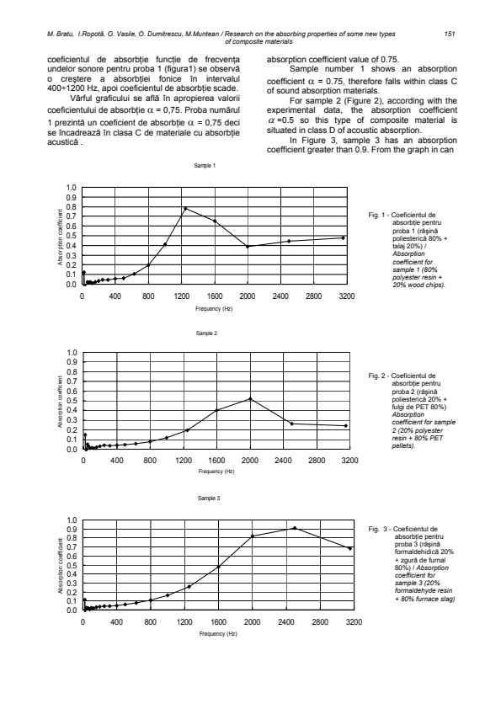
GraficE coeficienți αBSORTIE vs. frecvență

Slide 6
GraficE coeficienți αBSORTIE vs. frecvență
Materialele poroase absorb mai bine în mediu-înalt
Suprafațele rigide: absorbție minimă

Slide 7
Tipuri de materiale absorbante
Poroase: vata minerală, spumă, textile
De suprafață: membrane, placi flexibile
Rezonatori Helmholtz: absorb frecvențe specifice
Combinații = eficiență spectrală largă

Slide 8
Formula Sabine
T = 0,16 · V / A
V = volum încăpere
A = sumă absorbtă (m² Sabine)
Valabil pentru α mediu < 0.35

Slide 9
Formula Eyring
T = 0,16 x V / {(A/αmed) x ln[1/(1 - αmed)]}
Corectează Sabine pentru spații foarte absorbante
Se aplică dacă αmed > 0.35

Slide 10
Studiu de caz: sufragerie
Element Suprafață α A [m² Sabine]
Beton 66 m² 0.03 1.98
Lemn (ușă) 22 m² 0.10 2.20
Geam termopan 6 m² 0.05 0.30
Total A 4.48
T = 0,16 · 60 / 4.48 ≈ 2.14 s

Slide 11
Soluții propuse
Covor gros → +5 sabini
Panouri acustice 50 mm (vata) → +20 sabini
Trapuri de bas → +6 sabini
Draperii groase → +2 sabini
TR estimat post-tratament: ~0.4 s

Slide 12
TR după tratament (tabel)
Frecvență (Hz) TR inițial TR final
125 2.19 s 0.88 s
250 2.06 s 0.61 s
500 2.22 s 0.50 s
1000 2.46 s 0.44 s
2000 2.14 s 0.42 s
4000 1.35 s 0.42 s

Slide 13
Estimare costuri
Componentă Cost (lei)
Panouri pereți 5.011,20
Trapuri bas 538,00
Covor acustic 538,00
Panouri tavan 759,20
Total materiale 6.846,40
Manoperă (40%) 2.738,56
Total general 9.584,96

Slide 14
Concluzii
TR60 prea mare = disconfort acustic
Sabine + coeficienți α permit calcule precise
Materiale potrivite = reducere TR la valori optime
Implementare fezabilă cu buget < 10.000 lei
Proiect aplicabil spațiilor reale

Slide 15
Bibliografie
The Engineering Toolbox
Note de curs Prof. Negrescu Cristian
Cataloge panouri: acoustic.ua, dedeman.ro
Atelier Crescendo, eNoise Control
Phys.utcluj.ro, recordmixandmaster.com

Slide 16
Q & A
Vă mulțumesc pentru atenție!

